Slide 1
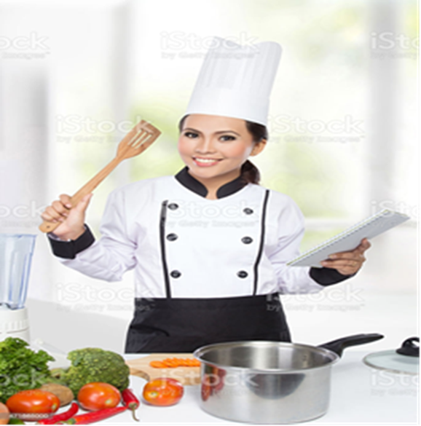

Slide 2
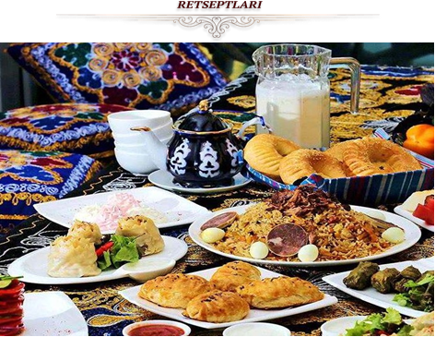
Mavzu:Milliy taomlar tayyorlash usullari. Reja: 1. Milliy xamirli taomlar tayyorlash usullari. “Chuchvara” tayyorlash.

Slide 3
1. Milliy xamirli taomlar tayyorlash usullari. “Chuchvara’’ tayyorlash.

Slide 4
Chuchvara va uning tugilishi
Hamir uchun masalliqlar:
-un
-tuxum
-tuz, suv
Nachinkasi uchun masalliqlar:
-100gr qiyma
-1 bosh piyoz
-ziravorlar
-tuz

Slide 5
Tayyorlanishi: O'rtacha yumshoqlikda hamir qoriladi. 30minga usti yopilib, tindirib qo'yiladi
Nachinka tayyorlash:
1.Oddiy usul: Piyoz 0,5sm uzunlikda to'g'raladi va go'sht, tuz va ziravorlar bilan yaxshilab
aralashtiriladi.
2.Qovurma usul: Qizigan yog'da piyozni ozgina so'liguncha past olovda qovurib, songra
go'sht, tuz, ziravorlar solinib 1-2 min qovuriladi. Tugishdan oldin sovutiladi. Qovurma usul
mazaliroq chiqadi.

Slide 6
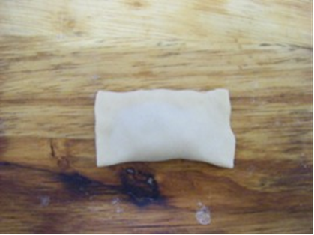
Chuchvaraning tugilishi: 1.Hamirni osti ko'rinadigan yuqalikda yoyib, 3x3(yoki 4x4,5x5)sm uzunlikda kesiladi. 2.Nachinka hamirning yuqoriroq qismiga solinib, buklab chetlari yopishtiriladi.

Slide 7
3.Yuqoridagi ikki burchak biroz qayiriladi. 4.Patsdagi buklanmagan qismini chap ko'rsatkich barmoq bilan ushlanib, o'ng barmoqlar bilan orqaga aylantiriladi.

Slide 8
5.Uchlari bir-biriga yopishitirladi

Slide 9
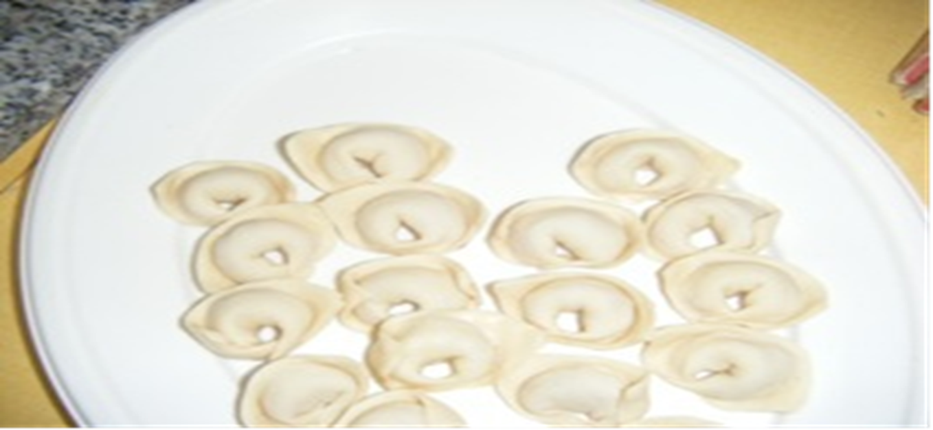
Xoxlovchilar muzlatgichda(morozilnik) 5 kun mobaynida saqlashlari mumkin. Qaynayotgan suvda yaxshilab qaynatib pishirib olamiz.

Slide 10
Yoqimli ishtaha…
E’tiboringiz uchun rahmat.

